Slide 2
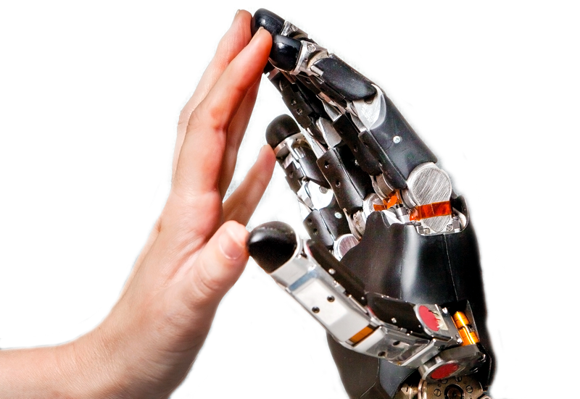
La Banca del tempo 4.0
Fra virtuale e relazionale

Slide 3
«..Industria 4.0 indica una tendenza dell'automazione industriale che integra alcune nuove tecnologie produttive per migliorare le condizioni di lavoro e aumentare la produttività e la qualità produttiva degli impianti.» Fonte: https://it.wikipedia.org/wiki/Industria_4.0

Slide 4
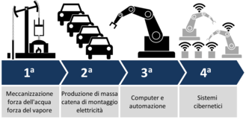
Rivoluzioni industriali e future tendenze
4.0: (2017) scoperta della robotica, connessioni rete, internet, atti a favorire una produzione industriale del tutto automatizzata ed interconnessa.

Slide 5
La quarta rivoluzione industriale prevede l’utilizzo delle:
“tecnologie abilitanti”
(in inglese KET, key enabling technology), soluzioni o miglioramenti tecnologici che racchiudono al loro interno molta attività di ricerca e sviluppo e sono in grado di “rivitalizzare il sistema produttivo”.
La produttività aumenta, gli sprechi diminuiscono.

Slide 6
Le tecnologie abilitanti che convenzionalmente caratterizzano l’industria 4.0:
Robotica avanzata
Manifattura additiva
Realtà aumentata
Integrazione orizzontale e verticale
Simulazione
Industrial Internet o Internet delle cose applicato all’industria
Cloud
Cyber-Security
Big Data e analitiche

Slide 7
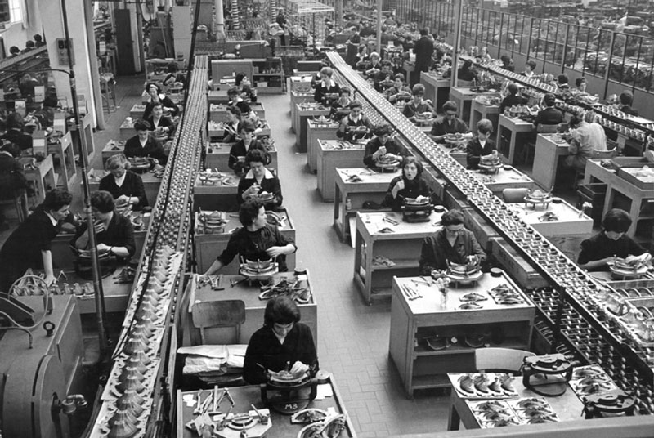
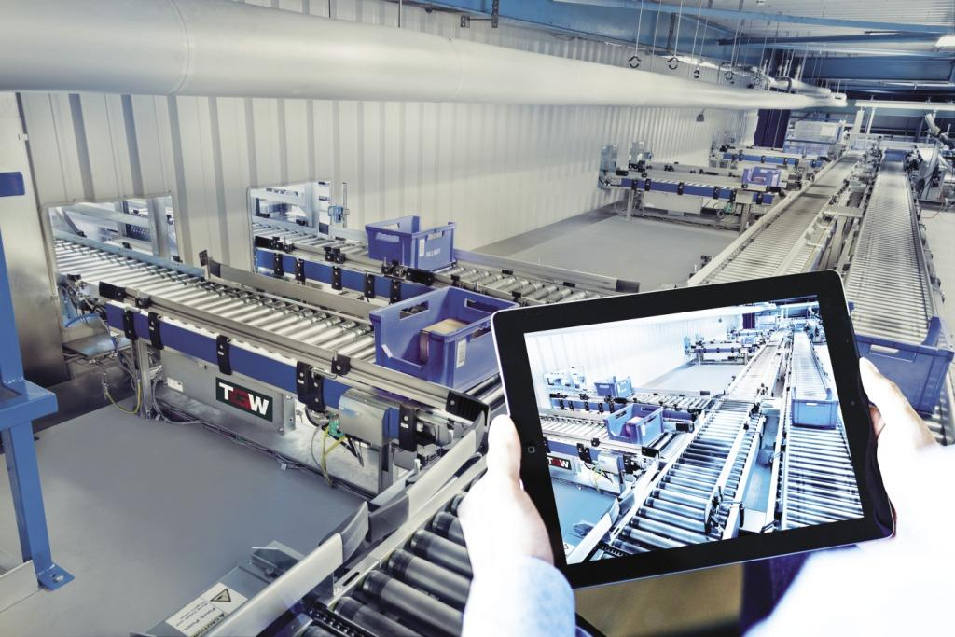
Dal vecchio concetto di fabbrica
alla nuova fabbrica intelligente (smart factory), caratterizzata da una produzione digitalizzata, composta da processi INTERCONNESSI e da sistemi di produzione adeguati alla modernità e ai suoi bisogni, capaci di utilizzare al meglio le risorse disponibili.

Slide 8
Produrre di più sprecando meno
Maggiore flessibilità attraverso la produzione di piccoli lotti ai costi della grande scala
Maggiore velocità dal prototipo alla produzione in serie attraverso tecnologie innovative
Maggiore produttività attraverso minori tempi di set-up, riduzione errori e fermi macchina
Migliore qualità e minori scarti mediante sensori che monitorano la produzione in tempo reale
Maggiore competitività del prodotto grazie a maggiori funzionalità derivanti dall’Internet delle cose

Slide 9
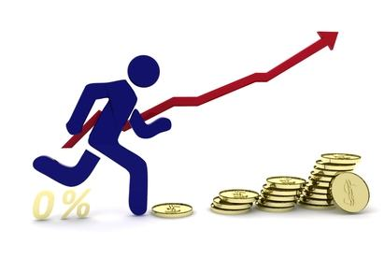
La quarta rivoluzione industriale è una realtà anche in Italia
Il Piano industria 4.0 prevede l’attuazione in Italia di una serie di misure e agevolazioni per le imprese volte all’implementazione delle tecnologie digitali nella produzione aziendale.
Tre le linee guida:
operare in una logica di neutralità tecnologica;
intervenire con azioni orizzontali e non verticali o settoriali;
agire su fattori abilitanti.
Con il Piano di Industria 4.0 per la quarta rivoluzione industriale, le imprese vengono incentivate all’utilizzo di fondi statali, comunitari e agevolazioni fiscali.

Slide 10
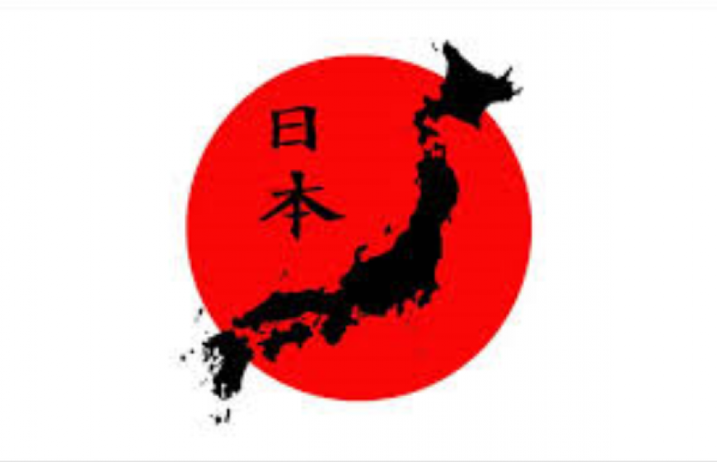
Dall’industria 4.0 alla società 5.0: il contributo del Giappone alla IV rivoluzione industriale
«..Il Giappone sta affrontando a pieno regime l’industria 4.0 e la digitalizzazione, tanto che questa è una delle voci principali del piano di progetti strategici promossi dal governo con investimenti pubblico-privati da 600 miliardi di yen, pari a 4 miliardi di euro complessivi. Allo stesso tempo, sul tema della condivisione dei dati il modello giapponese sta puntando a un successivo traguardo: la diffusione della società 5.0. Questo concetto implica una nuova società intelligente, che assorbe le innovazioni della quarta rivoluzione industriale non solo per migliorare la produttività, ma anche per aiutare a risolvere problemi sociali.»
Fonte: La Stampa del 19/10/2017

Slide 11
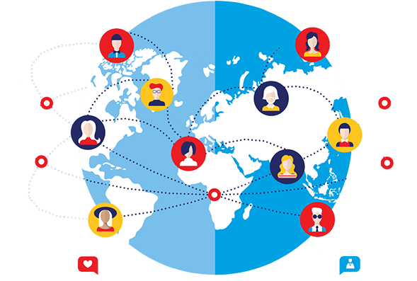
Società, individuo e nuove tecnologie
L’avvento di internet ha modificato profondamente le relazioni umane. Oggi è sufficiente spingere un tasto del computer per entrare subito in contatto con il resto del mondo.
I social network offrono la grande opportunità di coltivare amicizie nuove e di abbattere ogni confine.

Slide 12
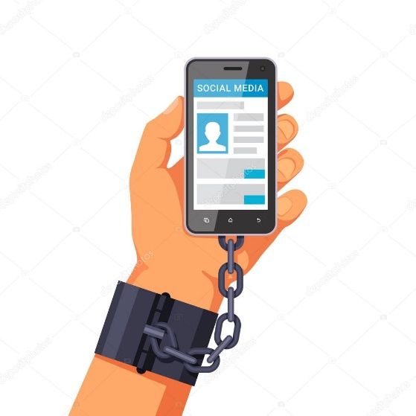
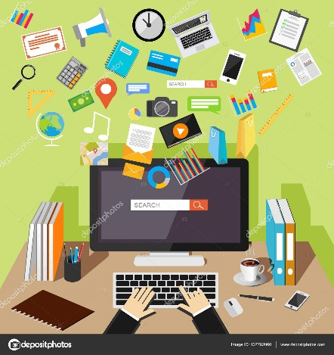
La tecnologia fa parte della nostra vita
“Era Digitale”
superare le barriere imposte dal tempo e dallo spazio, fino ad arrivare ad un’infinita possibilità di accesso alle fonti di informazioni.
dipendenza psicologica, nota come IAD (Internet Addiction Disorder)

Slide 13
Vantaggi della tecnologia
Migliora l’efficienza per le aziende: computer, e-mail e Internet hanno avuto un grande impatto sulla società, ma forse soprattutto sulle imprese. Si sono ridotti i costi di trasporto reale e virtuale.
Più opportunità di lavoro: un gruppo completamente nuovo di persone con qualifiche adeguate viene richiesto per affrontare le sfide del cambiamento. La tecnologia manda in pensione vecchi lavori, ma ne crea costantemente di nuovi.
Migliora le comunicazioni: è possibile parlare, video chattare e/o collaborare con chiunque in tutto il mondo. Questo fattore ha stimolato idee, processi innovativi e portato a una migliore comprensione delle culture altrui.
Cura medica incredibile: nuove tecnologie vengono costantemente sviluppate per il settore medico, la ricerca fa passi da gigante. Molti paesi poveri, grazie all’accesso alle nuove tecnologie, sono usciti da uno stato quasi primitivo, per proiettarsi nel nuovo millennio. Oggi è possibile per un equipe di medici operare a distanza grazie ai robot in sala chirurgica.
La globalizzazione dei mercati: il numero dei paesi in via di sviluppo è aumentato, facendo uscire dalla povertà milioni di persone. Molte aziende occidentali hanno creato stabilimenti e fabbriche all’estero, certamente sfruttando una manodopera a più basso costo, ma creando comunque occasioni di sviluppo.

Slide 14
Svantaggi della tecnologia
Aumento delle differenze sociali: la tecnologia è costosa e tenere il passo con le ultime tendenze è quasi impossibile per chi non ha le possibilità economiche. Si parla di “digital divide” a proposito della differenza che esiste tra coloro che hanno accesso alle ultime tecnologie digitali e coloro che invece devono accontentarsi della tecnologia analogica.
Siamo diventati più pigri: la tecnologia facilita e non poco le cose tanto che si stanno perdendo alcuni saperi. Oggi le informazioni si trovano al volo. Abbiamo un problema? Basta chiedere a Google con un semplice comando vocale. E forse la pigrizia colpisce anche l’area dei sentimenti e dell’empatia. Va inoltre detto che questi cambiamenti sono già interamente recepiti dai bambini, che sono sempre più attratti e assorbiti da internet e dallo smartphone, passando molto tempo davanti a un display e meno all’aperto in attività motorie e di orientamento.
Il ruolo dell’obsolescenza programmata: assistiamo alla produzione di beni dei quali vengono create versioni più veloci e più efficienti in pochi anni. In più, le case produttrici inseriscono dei sistemi di obsolescenza programmata: vale a dire che fanno “morire” prima prodotti che altrimenti durerebbero di più, sia che si tratti di componenti sia che riguardi la vita energetica delle batterie. Queste sono estremamente deperibili e c’è un aumentato consumo di elettricità che incide sull’ambiente, come la quantità di rifiuti speciali che questi beni generano.

Slide 15
Il senso di alienazione derivante dalla tecnologia
Il fotografo Babycakes Romero ha reso bene l’idea con il suo fotoprogetto “Death of conversation”, ovvero morte della conversazione: i protagonisti dei suoi scatti sono concentrati sui loro cellulari, intenti a chattare, leggere, scorrere i post offerti dalla rete, e minimi contatti sociali tra di loro.
«La gente ne sta abusando e diventa sempre più chiusa».
Isolamento dalla famiglia e dagli amici;
Perdere il senso del tempo online;
Avere difficoltà nel portare a termine dei compiti;
Sensi di colpa legati all’uso di Internet;
Sentire dell’euforia quando si è connessi.
Per saperne di più: http://www.stateofmind.it/2018/01/era-tecnologia-oggi/

Slide 16
La soluzione #SmartME fa assumere agli oggetti presenti nella città un ruolo attivo e li fa interagire tra loro, con i cittadini e con la pubblica amministrazione secondo il paradigma dell’IoT, Internet of Things. #SmartME prevede la creazione di un’infrastruttura IoT mediante l’installazione di centinaia di sensori e attuatori in differenti punti del territorio comunale e lo sviluppo di una piattaforma open data in grado di raccogliere i dati provenienti da questa infrastruttura, elaborarli e utilizzarli per creare servizi alla cittadinanza.
#SmartME l’internet delle cose e dei luoghi

Slide 17
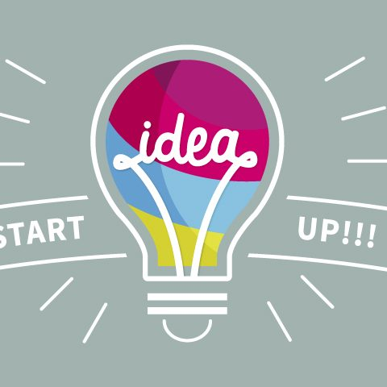
STARTUP: nuova impresa che lavora sul web
Allergenio: motore di ricerca per i ristoratori per allergie ed intolleranze.
Babaiola: per pianificare la vacanza (20mila iscritti).
BusforFun: un servizio per accompagnare in bus a concerti, eventi dello sport, offrendo collegamenti bus da più di 250 località e ai più importanti eventi e centri di divertimento in Italia, Austria, Slovenia e Croazia.
Carepy: la startup pugliese che ha creato un sistema di gestione di farmaci e terapie attraverso un’applicazione per smartphone e tablet. Destinata ai pazienti e ai loro familiari. È una soluzione informatica che migliora la qualità della vita dei malati e di chi li assiste. Nel 2016 è stata premiata al Quirinale.
Cortilia: prodotti alimentari a casa
Friendz: app per guadagnare denaro per ogni foto condivisa

Slide 18
Ludwig: motore di ricerca per tradurre correttamente in inglese. Diversamente dai comuni motori di ricerca, è specializzato nella ricerca e nel confronto di frasi ed utilizza il web in inglese. Ha vinto la finale di .itCup Registro 2017.
Pedius: app per i non vedenti
LMSC Last minute sotto casa : l’applicazione connette i negozi che a fine giornata rischiano di specare cibo fresco
My Cooking Box: spedisce scatole che contengono tutti gli ingredienti per realizzare una tipica ricetta regionale italiana. Tutti gli ingredienti sono di alta qualità, fatti in Italia e già dosati quindi non c’è spreco di cibo, oltre a permettere la realizzazione della ricetta senza alcun errore.
Platoonig: letteralmente convoglio di mezzi che viaggia in colonna come un treno. Il primo mezzo è provvisto di conducente che stabilisce il percorso e la velocità mentre gli altri, senza conducente, grazie al sistema di wireless e con apposite tecnologia di guida, trasportano merci riducendo smog ed incidenti.

Slide 19
Anche in Filosofia esiste una nuova Corrente Filosofica denominata Antropologia del postumano ad opera di Neil Badington. Nel dibattito corrente nel campo delle teorie del post-umano si tende a distinguere tra due principali prospettive:
I dibattiti della filosofia
Il transumanesimo è una forma di speculazione futurologica promossa da quelle correnti di pensiero che si riconoscono in un progetto scientista di potenziamento e di perfezionamento dell’essere umano (nei suoi aspetti estetici, anatomici, cognitivi, emotivi, genetici), nutrito dalla fiducia di riuscire presto o tardi ad aggirare i limiti strutturali e i vincoli biologici dell’uomo, sottraendolo così al suo destino di creatura che invecchia, si ammala, soffre, muore.
Il postumanesimo, a differenza del transumanesimo (nei cui confronti è assai critico), rivolge la propria attenzione alle coordinate culturali e paradigmatiche attraverso cui abitualmente si interpreta e si descrive l’essere umano e il suo rapporto con le alterità non umane, tanto biologiche (animali non umani, piante, ecosistemi, ecc.) quanto maccaniche.

Slide 20
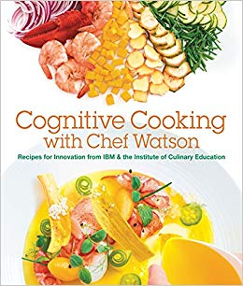
CHEF WATSON supercomputer IBM con intelligenza artificiale per una cucina cognitiva.
Ha immagazzinato oltre 10 mila ricette leggendo recensioni on line, articoli sull’origine geografica dei piatti e sulle proprietà nutritive, per rafforzare le difese immunitarie aggiungendo nozioni di chimica, aiutando anche gli intolleranti e coloro che hanno allergie alimentari. Più salute, meno sprechi, tanta creatività.

Slide 21
La Banca del tempo
Cosa è?
E’ un certo numero di persone che si mettono insieme, si contattano per scambiare beni, servizi e sapere d’ogni tipo e attuano l’auto aiuto basato sull’azione di reciprocità (dare, ricevere e ricambiare) e che hanno il piacere di apprendere qualcosa che hanno sempre desiderato, esprimono la volontà di dare parte del proprio tempo e di mettere le proprie capacità al servizio della comunità.
Come funziona?
E’ un sistema di reciprocità indiretta.
Chi dà un’ora del suo tempo ad un altro può ricevere un servizio da chiunque fa parte del gruppo.
L’azione di reciprocità è una relazione di parità: tutti i servizi scambiati all’interno della Banca del Tempo hanno pari dignità.
Non circola nessuna forma di denaro.
Il debito-credito è registrato sul conto di ogni socio.
Non esistono interessi passivi o attivi.
Vige la massima trasparenza sui conti dei soci.

Slide 22
Pur utilizzando i social networks come Whatsapp, Facebook, Internet, e-mail per migliorare la comunicazione all’interno della BdT e tra le altre BdT nazionali ed estere, ci sentiamo di appartenere a una comunità e questo serve a migliorare la propria vita di relazione, a sentirsi utili, a farsi accettare e a migliorare nel confronto con gli altri mettendo in risalto il «Noi» anziché l’ »Io». Ci mettiamo in relazione con altre persone, condividiamo spazio e tempo. Ciò significa accettare le regole per stare in gruppo, chiedere, saper ascoltare, prendersi delle responsabilità, sentirsi in dovere, affrontare il conflitto, assumere ruoli, affrontare un giudizio. Sentirsi utili e necessari, accresce l'autostima.

Slide 23
Noi della BdT non dipendiamo patologicamente dai media, usiamo Whatsapp per comunicazioni ufficiali come per gli auguri o per gli scambi, Facebook per condividere notizie, video, foto con amici e amici degli amici, Tweeter (solo Giuseppe), abbiamo un sito Web col quale promuoviamo all’esterno i nostri eventi e dopo ne pubblichiamo le relative foto e video, usiamo un software di gestione delle ore – condiviso dalle altre BdT -, usiamo il computer e facciamo corsi per i non esperti. I nuovi media non ci spaventano né ci intimoriscono, li usiamo con intelligenza.
Noi abbiamo una mente giovane

Slide 24
Ritrovarsi insieme è un inizio, restare insieme è un progresso, ma riuscire a lavorare insieme è un successo. (Henry Ford)

